Slide 1
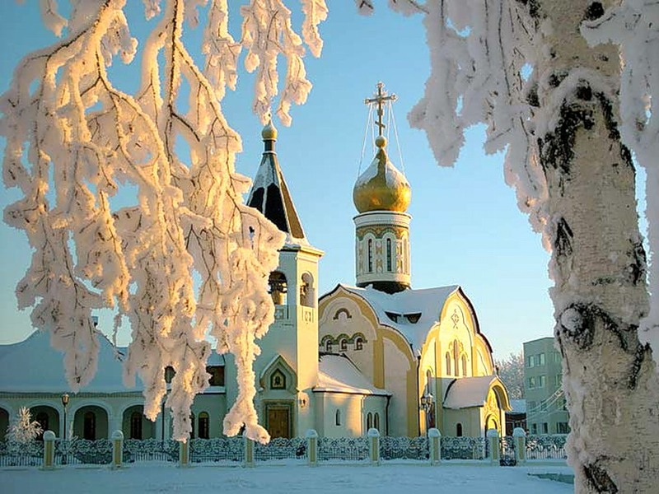
С Рождеством Христовым!

Slide 12
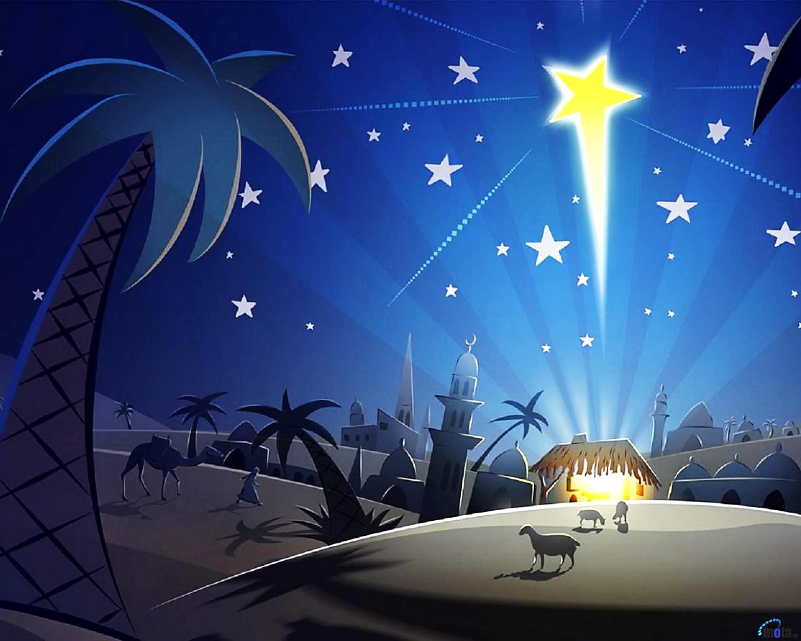

Slide 13
